Slide 1
ショッキングカート
プラットフォーム：PC ４台
ジャンル ：対戦アクション

Slide 2



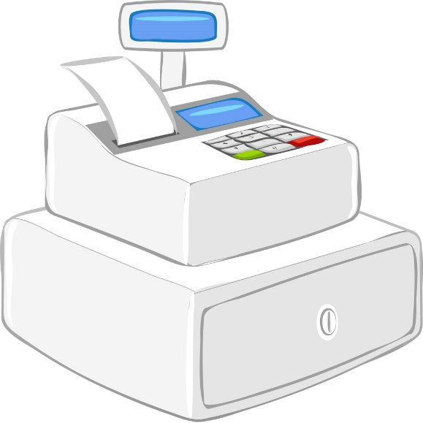


ゲームの流れ
ショピングカートに乗って店を滑走し、特売品を奪い合え！
ショッピングモールのセール品奪い合って
時間以内にポイントを溜めて一位を目指せ！

Slide 3
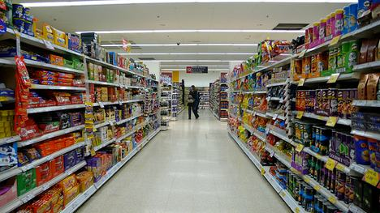
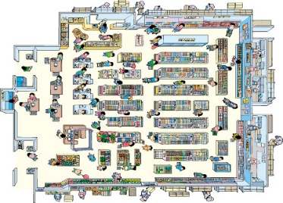

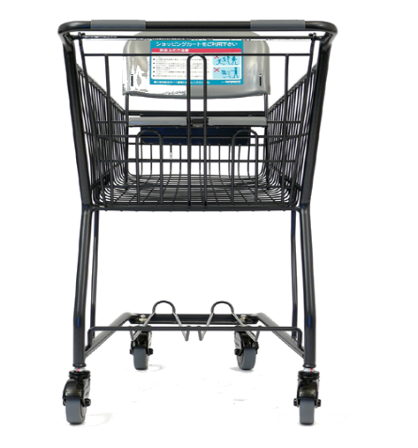
ゲーム画面
タイマー
時間
１P
２P
３P
４P
マップ
ポイント
プレイヤー
滑走しながら品物をとってかごにいれたり、投げつけられる

Slide 4



ゲームシステム
ショッピングカートで店の中を滑走してかごに
セール品を詰め込みまくれ！
突進
ウィリー
スピン

Slide 5
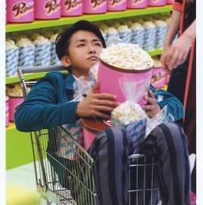

ゲームシステム
他のプレイヤーをかごに乗せて
御１人様一点限りの特売品を大量に買いまくれ！
特売品が出るときはお店にアナウンスが入る！
動き回る特売品を捕まえろ！

Slide 6
ゲームシステム
かごに他のプレイヤーや特売品が乗っていると滑走中、
速度が落ちてカーブしづらくなる！
かごに乗せたプレイヤーは外へ放り出し、出禁にすることも可能。
出禁にされたプレイヤーは他の入り口からしか入れなくなる。

Slide 7
ゲームシステム
他のプレイヤーから脱出できたとき、
ステージに配置されているカートに乗ることができる
カートに乗っていない状態でも商品をつかむことができる

Slide 8
ゲームシステム
掴んだ商品は投げつけることで他のプレイヤーを妨害することができる。
肉…踏んだプレイヤーは遅くなる
水…踏んだプレイヤーをスリップさせる
粉…プレイヤー全体の視界を悪くする
など
かごに入れることでポイントとしても使える

Slide 9
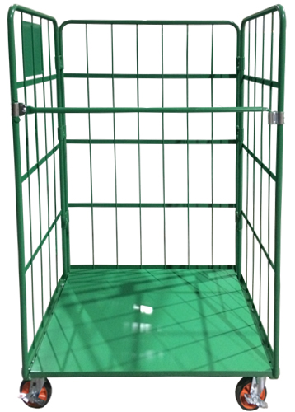
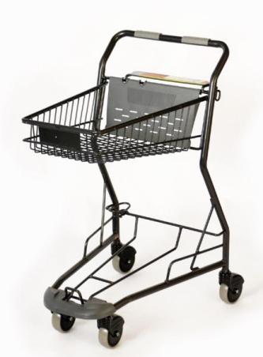
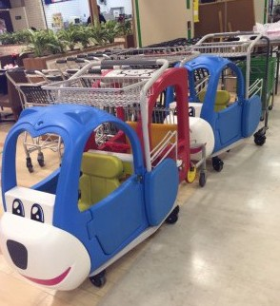
ゲームシステム
カートを乗り換えて高得点を狙え！
重いがたくさん乗せられる
かご台車
平均的な速さと軽さ
ショピングカート
速くて小回りの利く
子供用カート

Slide 10
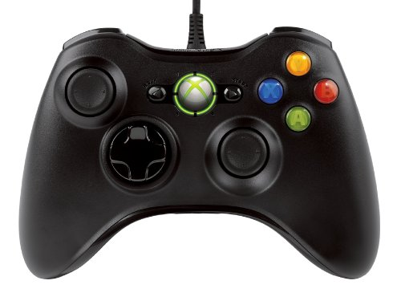
操作方法
アクセル
前に二度倒すと突進
後ろに倒すとウィリ―
回すとスピン
左右はカーブ
左手を伸ばす・投げる
左手を伸ばす・投げる
カメラ移動

